Slide 1





基于多旋翼无人机的智能楼宇自动取件系统设计

Slide 2


01
02
研究背景
项目简介
Research background
Project introduction
目录
03
04
项目流程
项目核心竞争力分析
CONTENTS
Project process
Analysis of project core competitiveness
05
06
项目市场分析
发展愿景
Project market analysis
Development vision

Slide 3



PART 01
研究背景

Slide 4

研究背景
社会现状
产生的问题
随着全球化时代的来临，我们正处在变革和危机同在的时代，面临的各种灾难也在增加。传统的和非传统的、自然的和社会的安全风险交织并存，重大自然灾害和重大生产、交通、航空事故频繁发生，全球性重大疫情传播范围扩大，能源资源紧缺和生态环境恶化。
我国连续发生的特大事件也暴露出了很多应急管理和灾难救援方面的矛盾和问题，特别是应急指挥调度系统相对滞后，如调度手段落后，各种调度手段之间存在通信屏障，无法实现统一的指挥调度，无法实现分级调度和协同各种现有应急平台等。

Slide 5

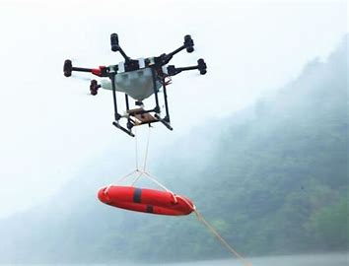
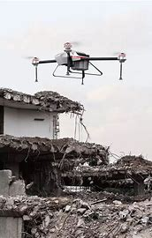


提出设想
是否可以利用无人 机进行灾难救援呢？
当然可以！
现有无人机设备能否满足我们的需求呢？

Slide 6

PART 02
项目简介
产品现状 | 提出问题 | 创新点介绍 | 创新点分析

Slide 7

产品现状
抵达现场进行侦察，采集伤员伤情和地理信息
将搜集的信息反馈回指挥部
制定最优解决方案
辅助指挥者进行救援
无人机目前功能
存在时间延误
浪费无人机资源
飞行路线不够简化
存在问题

Slide 8
创新点介绍
灾情感知系统
智能窗系统
物资的派送、快递分发
无人机飞行路线

Slide 9
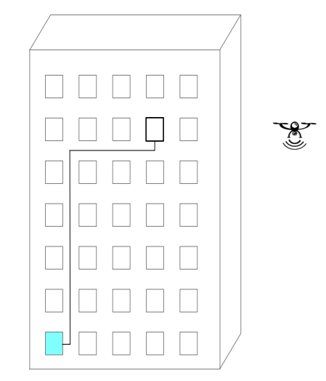



创新点分析
灾情感知系统：智能家居环境下，基于智能窗的多维检测系统可以检测建筑内异常情况并发出警报传递灾难地点信息给无人机，使无人机第一时间送救援工具至灾难地。
1
2
物资的派送：疫情期间各种物资派送困难。无人机可以派送药品、防疫物资，喷洒消毒水。减少防疫工作者的负担。
3
最后100米
4
智能窗系统：可以通过传感器感应房间内的碳排放情况。智能窗同时安装去噪音系统，缓解无人机使用过程中噪音过大的问题。
5
无人机飞行路线：无人机飞行时避开窗户，可以减轻对居民日常生活的影响。
6

Slide 10

功能展示

Slide 11
PART 03
项目流程

Slide 12









灾难救援项目流程
传感器应用
算法规划
基站通信
情势研判
基于强化学习算法，进行无人机集群的配置、载重及路线规划。无人机依据现场情况，规划最优路线进行作业。
通信平台通过智能窗传感器接受信息和各类无人机相关数据集成可以提供完整的一体化解决方案。
以网络、通讯系统、传感器为基础，通过调度体系，实现任何形式的预案数字化，将预案变成可执行的信息系统，并实现应急指挥的宏观把握
基于智能窗集成多类型传感器，对住宅进行火灾预测和灾情模拟。

Slide 13
PART 04
项目核心竞争力分析
总体架构 | 产品竞争力

Slide 14












总体架构
智能窗
智能窗可以在保护隐私的前提下监控居民住宅内的碳排放异常，从而实现火警预测和通报功能；
无人机集群
无人机平时收发快递、发生灾情时迅速应急处理。无人机搭载不同设备进行协同作业、实现无人机云调度、云指挥、云处理的功能，支持各种嵌入式平台，可节省大量的人工成本，提高作业效率，优化资源配置。
通信基站
通过居民楼底部的通信基站维持实时数据传输。

Slide 15

产品竞争力
能在紧急时刻进行火警预报和救援。市场上尚未出现同类型产品。
本产品创意新颖，能够满足居民的快递接收需求、疫情期间的工作需求等。
优势
创意优势
创新性优势
技术优势
采用强化学习规划最优无人机配置方案，在高效工作的基础上将成本降至最低

Slide 16
PART 05
项目市场分析
市场现状 | 目标市场 | 市场前景

Slide 17


市场现状
早在20世纪90年代末，美国就开始将无人机应用于灾害监测救援，但在我国，无人机一直未被投入地震灾害等应急救灾应用。直到2008年，汶川大地震发生，中科院研究队伍最先尝试将遥感无人机应用于震中灾情航拍，随后在玉树地震、芦山地震等灾后应急救援中，遥感无人机第一时间发挥越来越重要的作用。多次应急救援实践证明，无人机在震后可迅速进入灾区航拍，现在还可以远程实时指挥，实时传回清晰的图像；无人机成本低、易操纵、反应快，对大面积区域震害调査效率更高；有了无人机，专家可在后方集中精力，快速评估震害灾情，因此具有独特优势。

Slide 18

党的十六届三中全会通过的《中共中央关于完善社会主义市场经济体制若干问题的决定》强调：要建立健全各种预警和应急机制，提高政府应对突发事件和风险的能力。2003年成为了中国全面加强应急管理研究的起步之年。
目标市场及市场前景
目标市场
针对监控安防与应急事件处理等业务提供全面的解决方案。
主要服务是定制系统，核心客户群为各级政府及企事业单位。
打造一支富有经验的投标队伍。
市场前景
国家政策
科技发展
据初步估算，全国安全应急、应急装备等领域专用产品和服务的产值达到万亿元规模，2018年应急产业产值规模约13,542亿元，近三年来我国应急产业产值规模年均增长速度在15-20%左右，高于同期工业经济平均增速。“十三五”时期，在国家政策支持下，相关产业获得快速发展

Slide 19
PART 06
发展愿景

Slide 20

公司发展愿景
相对于其他的产品，⽆⼈机灾难救援调度系统的售后服务极其重要，也是公司营销策略的重要组成部分。⽆⼈机救援调度系统售后服务的主要⼯作包括⽆⼈机操控培训和系统的维护、升级、更新等⼯作。在售后服务策略上，公司始终把精准服务放在⼀个重要的位置，打造以客户为中⼼的全⽅位的售后服务体系，包括如下内容：
1.标准化的使⽤⽆⼈机操作培训⼿册，规定了学员的培训内容和培训时间，并在培训完成后进⾏相应的考核，发给操控合格证书⽅才完成产品的交付。为保证⽤户对产品的使⽤熟练性，公司还开发了训练型产品，配套给到⽤户，让⽤户加强产品操控。
2.产品终⽣维护和系统免费升级、更新。在产品销售完成后，公司建⽴完善的产品使⽤档案，对产品实⾏终⽣的升级、维护。由于无人机控制软件是在不断的更新的，在⽤户使用期间，公司对⽤户使用的调度系统进⾏免费升级。
3.建⽴24⼩时的全国服务体系。成⽴了专门的售后服务部门，配备专门技术⼈员，除了对⽤户进⾏培训外，还负责对⽤户提供24⼩时服务。

Slide 21
感谢观看
THANKS FOR WATCHING
恳请各位老师批评指正
THANK YOU FOR YOUR CRITICISM

